Slide 1
HISTORIA EMPRESARIAL COLOMBIANA
OSCAR EDUARDO TORRES FERNANDEZ

Slide 2
Historia Económica VS Historia Empresarial

Slide 3
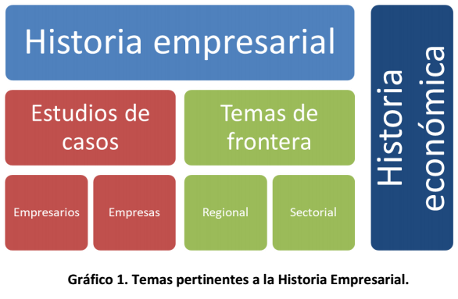
Historia Empresarial
Fuente: Revisión general de la producción académica en historia empresarial colombiana publicada en revistas académicas 1984-2016 Tatiana González Lopera - 2017

Slide 4
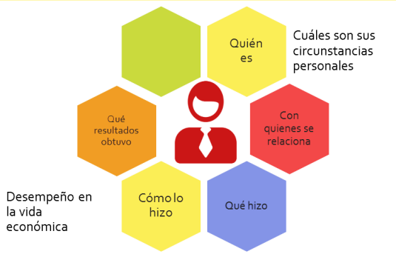
Historia Empresarial
Fuente: Revisión general de la producción académica en historia empresarial colombiana publicada en revistas académicas 1984-2016 Tatiana González Lopera - 2017

Slide 5
Intencionalidades
El papel del empresario como miembro activo de la sociedad
Éxitos y fracasos
Comprender los procesos económicos, políticos y sociales de las empresas y empresarios de nuestro país.
Avance de su ejercicio situado en contexto
Construir identidad
Continuidad en los cambios de las tecnologías y los mercados.
No existen soluciones universales.

